Slide 1
第三章 离散傅里叶变换（DFT）
( Discrete Fourier Transform )
No.2
No.3
§3-1 傅里叶变换的几种可能形式
No.4
§3-2 周期序列的离散傅里叶级数(DFS)
No.5
§3-3 离散傅里叶变换—有限长序列的离散频域表示
§3-4 离散傅里叶变换的性质
§3-5 频域抽样理论
§3-6 利用DFT计算模拟信号的傅里叶变换(级数)

Slide 2
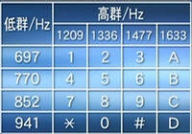
双音多频信号（DTMF）的检测
1-4-5-9

Slide 3
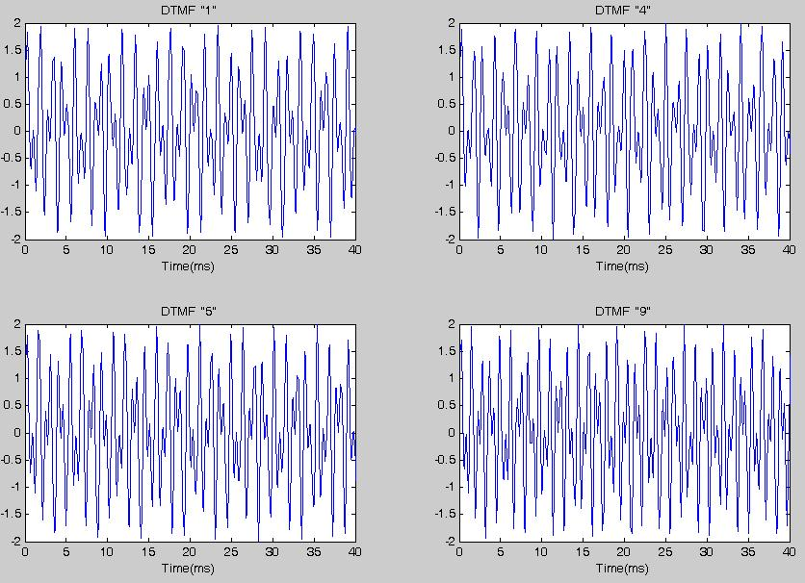

Slide 4
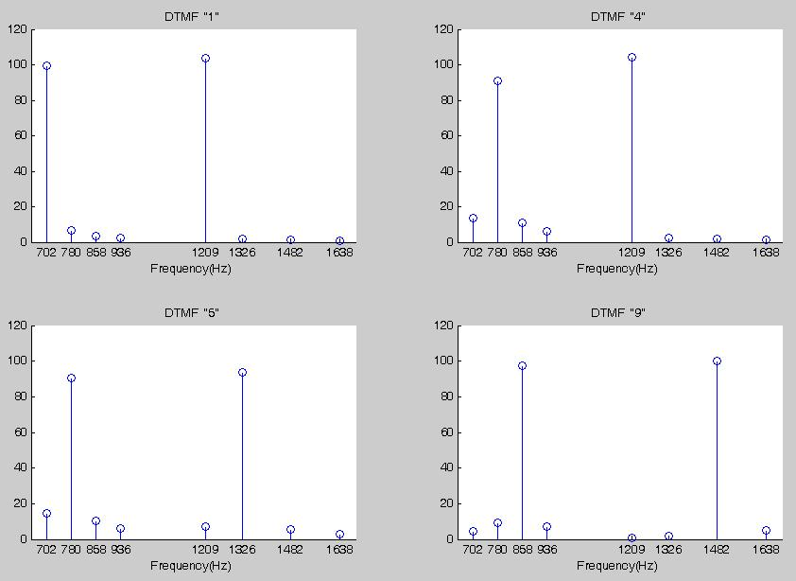
频域分析往往比时域分析更直观、高效

Slide 5
§3-1 傅里叶变换的几种形式
变换：把信号表示成一组基本信号的线性组合
当基本信号为复正弦信号时，变换为傅里叶变换
时间函数 ←FT→ 频率函数
连续
函数
谱(spectrum)的概念
离散
连续时间、连续频率
---
连续傅里叶变换（FT/CFT）
---
连续时间、离散频率
连续傅里叶级数（CFS）
序列傅里叶变换（DTFT）
离散时间、连续频率
---
离散时间、离散频率
---
离散傅里叶级数（DFS）
离散 ←→
周期
连续 ←→
非周期

Slide 6
周期函数可以分解成一系列谐波的线性组合
1、连续傅里叶级数(CFS)
-- 连续时间、离散频率
t
0
0
基频
时域连续、周期 →
频域非周期、离散
非周期信号对应连续频谱

Slide 7
2、连续傅里叶变换(CFT)
-- 连续时间、连续频谱
t
0
0
时域连续、非周期 →
频域非周期、连续
对连续信号x(t)等间隔采样得x(n)

Slide 8
3、序列傅里叶变换(DTFT)
-- 离散时间、连续频谱
n
0
0
时域离散、非周期 →
频域周期、连续
对连续频域进行等间隔采样得离散频域X(k)

Slide 9
4、离散傅里叶级数(DFS)
-- 离散时间、离散频谱
n
0
0
时域周期点数
频域周期点数
时域的离散、周期 →
频域的周期、离散

Slide 10
各种傅里叶变换中信号和频谱的关系
1)
离散 ←→
周期性
连续 ←→
非周期性
2) 一个域的周期 =
另一个域两取样点间隔

Slide 11
变换名称 时域 频域
傅里叶变换(CFT)
非周期、连续信号
连续、非周期频谱
傅里叶级数(CFS)
周期、连续信号
离散、非周期频谱
周期
频谱间隔
离散时间傅里叶变换 (DTFT)
非周期、离散信号
连续、周期频谱
采样间隔
频谱周期
离散傅里叶级数 (DFS)
周期、离散信号
离散、周期频谱
采样间隔
周期
频谱周期
频谱间隔
时域周期点数
频域周期点数

Slide 12
t
t
n
n
返回

Slide 13
§3-2 周期序列的离散傅里叶级数(DFS)
连续周期信号可以分解成一系列谐波的线性组合
基频
k次谐波
t
0
0
离散周期信号也可以分解为一系列谐波的线性组合

Slide 14
连续周期信号
→基频
→k次谐波
离散周期信号
→基频
→k次谐波
周期
采样间隔
每个周期有 点
所以，离散周期信号分解的谐波只有：0 ~ N-1次项

Slide 15
周期序列的离散傅里叶级数(DFS)
令：

Slide 16
具有如下性质：
1、共轭对称性
2、周期性
3、可约性
4、正交性

Slide 17
周期序列的离散傅里叶级数(DFS)中， 和 都是以N为周期的周期序列，其中只有N个序列值是独立
周期序列 可看成是对 的第一个周期x(n)作z变换，然后将z变换在z平面单位圆上按间隔角2π/N等间隔采样而得到的。
x(n)的z变换为：

Slide 18
是连续周期频谱 的采样
DTFT
取一个周期
采样
DTFT
n
取一个周期
采样
DFS
n

Slide 19
例：
已知周期序列 ，求
并讨论 与 的关系
0≤n≤4
的一个周期为：
5≤n≤9
1
n
解：
0
10

Slide 20
5
k
-1
0
1
2
3
4
5
6
7
8
9
10
15
20
的主值周期x(n)的离散时间傅里叶变换为：
0
π
2π
3π
4π
ω

Slide 21
将 代入 ，得
对连续频谱的10等分
5
0
π
2π
3π
4π
ω
0
10
20
k
表明：周期序列 的DFS 等于其主值序列 的离散时间傅里叶变换 的等间隔采样

Slide 22
复 习
t
t
n
n
是连续周期频谱 的等间隔采样

Slide 23
DTFT
DFS
是连续周期频谱 的等间隔采样
一个周期N等分

Slide 24
离散傅里叶级数(DFS)的性质
 和 都是周期为N的周期序列，它们各自的DFS分别为：
一、线性性质

Slide 25
二、周期序列的移位
1.时域移位
2.频域移位（调制特性）

Slide 26
三、对偶性
CFT 对偶性/互易性
四、对称性
在DFT性质中着重介绍

Slide 27
五、周期卷积特性
线性卷积:
1.时域周期卷积
如果
则
周期卷积
累加求和仅在一个周期内进行
2.频域周期卷积
如果
则

Slide 28
例：求 和 的周期卷积
周期卷积的步骤：
1
m
1、换元
0
7
2、反转
1
3、移位
m
4、对应项相乘并在一个周期内相加
0
7
5、重复步骤3、4
位移量

Slide 29
1
1
0
7
m
0
7
m
1
1
0
7
m
0
7
m
1
1
0
7
m
0
7
m
1
1
0
7
m
0
7
m
1
1
0
7
m
0
7
m

Slide 30
3
3
2
2
…
1
1
…
0
n
0
6
7
返回

Slide 31
§3-3 离散傅立叶变换DFT——有限长序列的
离散频域表示
一、周期序列与有限长序列的联系
设x(n)为长度为N的有限长序列，即只在0~N-1点上有值
把x(n)看成周期为N的周期序列 的一个周期，而把
看成x(n)的以N为周期的周期延拓
n
n
0
0

Slide 32
主值区间
周期序列 的n = 0 ~ N-1的周期
主值序列
主值区间上的序列
与 关系
与 的关系
是 的周期延拓
是 的周期延拓
是 的主值区间
是 的主值区间

Slide 33
二、DFS只有N个独立的值
DFS的求和都限定在n = 0 ~ N-1和k = 0 ~ N-1的主值区间上进行，因此该公式完全适用于有限长序列x(n)与X(k)，从而可得有限长序列的离散傅里叶变换的定义:
DFT

Slide 34
三、DFT隐含周期性
在使用离散傅里叶变换(DFT)时，必须注意所处理的有限长序列都是作为周期序列的一个周期来表示的。也就是说：离散傅里叶变换隐含着周期性!!!
n
n

Slide 35
t
n
n
隐含周期性
n
是DTFT 0 ~ 2π周期的N等分

Slide 36
例1：已知序列x(n)=δ(n)，求它的N点DFT。
1
1
0
0
1
2
N-1

Slide 37
例2：求序列x(n)的DFT (1)设N=5 (2)设N=10
x(n)
1
n
0
4
1)
2)

Slide 38
x(n)
1
n
0
4
0
π
2π
3π
4π
ω
5
k
0
1
2
3
4
5
k
返回
0
9

Slide 39
§3-4 离散傅立叶变换(DFT)的性质
DFT隐含周期性，所以DFT性质均带有周期(圆周)特点
一.线性性质
设x₁(n)和x₂(n)都是长度为N的有限长序列，它们各自的DFT分别为：X₁(k)和X₂(k)
若两个有限长序列x₁(n)和x₂(n)的线性组合为
则x₃(n)的DFT为X₁(k)和X₂(k)的线性组合

Slide 40
如果x₁(n)长度为N₁， x₂(n) 长度为N₂，则x₃(n)的最小长度为
因而，离散傅里叶变换X₃(k)必须按N₃计算
此时，短序列需要补零后，计算N₃点的DFT

Slide 41
二. 序列的圆周移位
1、圆周移位：
一个长度为N的有限长序列x(n)的圆周移位定义为
移位结果仍为长度为N的有限长序列

Slide 42
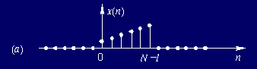
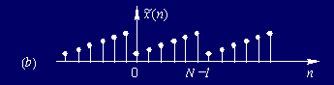
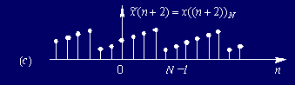
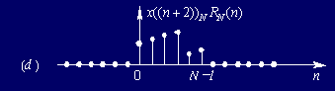
圆周移位过程示意图

Slide 43
由于是周期序列的移位，当只观察 0≤n≤N-1 这一主值区间时，某一采样从该区间的一端移出时，与其相同的采样又从该区间的另一端循环移进。
因而，可以想象x(n)是排列在一个N等分的圆周上，序列x(n)的圆周移位，就相当于x(n)在此圆周上旋转，因而称为圆周移位。

Slide 44
已知序列x(n)，求
5
4
3
2
1
n
0
4

Slide 45
2、有限长序列圆周移位定理
1)时域圆周移位定理
有限长序列的圆周移位，在离散频域中只引入线性
相移 ，而对频谱的幅度没有影响。
2)频率圆周移位定理(调制定理)
它说明，时域序列的调制等效于频域的圆周移位

Slide 46
三. 对偶性/互易性

Slide 47
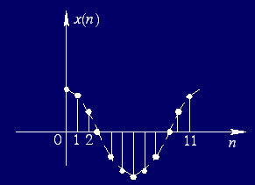
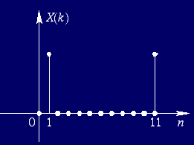
例3：已知x(n)=cos(nπ/6)是一个长度N=12的有限长序列，求它的N点DFT。

Slide 48
例4：已知如下X(k):
k =0
1≤k≤9
求其10点IDFT。

Slide 49
复 习
t
n
n
隐含周期性
n
是DTFT 0~2π周期的N等分

Slide 50
DFT
圆周移位及圆周移位定理
DFT的对偶性

Slide 51
四、圆周共轭对称性
DTFT → 共轭对称性 x_{e}(n) x_{o}(n)
DFT →
圆周共轭对称性 x_{ep}(n) x_{op}(n)
复习DTFT 的共轭对称性

Slide 52
DFT圆周共轭对称性
圆周(偶)对称
圆周奇/反对称
(一)有限长序列 的周期延拓为：
周期序列 的共轭对称分量和共轭反对称分量为

Slide 53
（二）圆周共轭对称分量和圆周共轭反对称分量
1、有限长序列x(n)的圆周共轭对称分量 x_{ep}(n)
有限长序列x(n)的圆周共轭反对称分量 x_{op}(n)
2、
3、

Slide 54
4、共轭(反)对称分量与圆周共轭(反)对称分量的关系
圆周共轭对称分量x_{ep}(n)是共轭对称分量x_{e}(n)以N为周期做周期延拓后，混叠序列的主值序列。
圆周共轭反对称分量x_{op}(n)是共轭反对称分量x_{o}(n)以N为周期做周期延拓后，混叠序列的主值序列。

Slide 56
5、对于 ，也有圆周共轭对称分量 和圆周共轭反对称分量
实部(圆周)偶对称，虚部(圆周)奇对称
模偶(圆周)对称，相位(圆周)奇对称
实部(圆周)奇对称，虚部(圆周)偶对称

Slide 57
6、若
a、偶对称→偶对称
证明
b、奇对称→奇对称
c. 共轭对称性
0≤k≤N-1

Slide 59
已知序列 x(n) = δ(n)+ 2δ(n-5)，其10点DFT为X(k)
若序列y(n)的DFT为Y(k)
求序列y(n)
已知x(n) = (1,2,3,4,5)，其5点DFT为X(k)，则X(n)的5点DFT为？
已知
求：
已知x(n) = (1+j, 2-j, 3+2j) 设其3点DFT为X(k)
若3点序列y(n)的3点DFT为Y(k)= (a, c, e)，求y(n)
若3点序列z(n)的3点DFT为Z(k)= (jb, jd, jf)，求z(n)

Slide 60
已知x(n) = (1,3,C)，其DFT为X(k)= (7，-2，-2)。C=？
已知 x(n) = (0, 3+j, 2-j, a, b)，若其DFT为：
X(k) = (10，-1.4+2.2j，-3.6-2.2j，-3.6-2.2j，-1.4+2.2j);
则a , b=？
若X(k) = (0，0.7-8j，3+0.3j, -3-0.3j, -0.7+8j);
求a , b=？
若X(k) = (10，-0.66，-0.54, -6.7, -2.1);
求a , b=？
若X(k) = (0，-5.8j，-1.9j, -2.5j, 10.3j);
求a , b=？

Slide 61
复 习
t
n
n
隐含周期性
n
是DTFT 0~2π周期的N等分

Slide 62
DTFT → 共轭对称性 x_{e}(n) x_{o}(n)
DFT → 圆周共轭对称性 x_{ep}(n) x_{op}(n)
x(n)、x_{e}(n)、x_{o}(n)、x_{ep}(n)、x_{op}(n)
圆周共轭对称性

Slide 63
五、DFT的帕赛瓦定理
CFT的Parseval
DTFT的Parseval
DFT形式下的Parseval
信号在时域的能量与在频域的能量相等

Slide 64
六、圆周卷积
1、时域圆周卷积定理
N
圆周卷积的结果:
也是长为N的序列
x₁(n)和x₂(n)的N点圆周卷积
N

Slide 65
圆周卷积公式:
N
周期卷积公式：
圆周卷积相当于周期卷积后取其主值序列!!!
2、频域圆周卷积定理
N
即时域相乘，对应频域的圆周卷积再乘以1/N
七、圆周相关—不要求

Slide 66
设x₁(n)是N₁点有限长序列，x₂(n)是N₂点有限长序列
八、线性卷积和圆周卷积的关系
1) x₁(n)与x₂(n)的线性卷积
线性卷积的结果的长度：
N₁ + N₂ - 1
2) x₁(n)与x₂(n)的圆周卷积
先假设进行L点的圆周卷积，再讨论当L取何值时，圆周卷积才能代表线性卷积。
L
是两序列的L点圆周卷积
要将x₁(n)与x₂(n)看成是L点的序列

Slide 67
圆周卷积等于周期卷积取主值序列，先计算周期卷积
将序列x₁(n)与x₂(n)以L为周期进行周期延拓
周期卷积为:

Slide 68
1) 周期卷积是线性卷积以L为周期的周期延拓
2) 若周期 L< N₁+N₂-1，那么周期延拓会出现混叠;
只有周期 L≥ N₁+N₂-1 ，才没有混叠现象
3) 由于圆周卷积是周期卷积取主值序列
L
L点圆周卷积等于线性卷积以L为周期的周期延拓后取主值序列!!!
4) 圆周卷积 = 线性卷积的必要条件为：
满足此条件后就有
L

Slide 69
1
1
n
n
0
1
2
3
0
1
2
3
4
不进位乘法
1
n
0
1
2
3
4
5
6
7
8

Slide 70
3
n
0
1
2
3
4
5
6
7
8
1
n
0
1
2
3
4
5
6
7
8
1
n
0
1
2
3
4
5
6
7
8

Slide 71
例: 一有限长序列为
1）计算序列x(n)的10点离散傅里叶变换X(k)
2）若序列y(n)的DFT为
求序列y(n)
3）若10点序列z(n)的10点离散傅里叶变换是
W(k)是序列w(n)=R₇(n)的10点DFT,
求序列z(n)

Slide 72
解:
1) x(n)的10点DFT
2)

Slide 73
3)
w(n) = R₇(n)
z(n) = ?
N
圆周卷积：线性卷积周期延拓后取主值序列
=｛1, 1, 1, 1, 1, 3, 3, 2, 2, 2, 2, 2｝
=｛3, 3, 1, 1 ,1, 3, 3, 2, 2, 2｝

Slide 74
九、序列的和
十、序列的初始值

Slide 75
十一、DFT与z变换的关系
设x(n)是一长度为N的有限长序列
x(n)的z变换为:
x(n)的DFT为:
表明是z平面单位圆上幅角为
的点，也就是将z平面单位圆N等分后的第k点

Slide 76
序列的傅里叶变换X(e^{jω})是单位圆上的z变换
X(k)是X(e^{jω})在区间 上的N点等间隔采样
所以，X(k)就是对X(z)在z平面单位圆上N点等间隔采样
采样间隔为 ，这就是DFT的物理意义
DFT的变换点数N不同，表示对X(e^{jω})在区间 上的采样间隔和采样点数不同。
0
π
2π
3π
4π
ω
返回

Slide 77
复 习
t
n
n
隐含周期性
n
是DTFT 0~2π周期的N等分

Slide 78
圆周共轭对称性
DTFT → 共轭对称性 x_{e}(n) x_{o}(n)
DFT → 圆周共轭对称性 x_{ep}(n) x_{op}(n)
x(n)、x_{e}(n)、x_{o}(n)、x_{ep}(n)、x_{op}(n)

Slide 79
圆周共轭对称性
圆周卷积定理
N
线性卷积和圆周卷积的关系
N
圆周移位定理
DFT的对偶性

Slide 80
§3-5 频域抽样理论
连续信号x(t)
→离散信号x(n)
需满足时域采样定理
在满足时域采样定理的条件下，时域采样信号可以不失真的还原出原连续信号。
连续频谱X(e^{jω})
→离散频谱X(k)
需满足频域采样定理
频域抽样条件？ 内插函数？

Slide 81
任意绝对可和的非周期序列x(n)，其z变换为：
对X(z)在单位圆上取值
得x(n)的频域表示
对 进行等间隔采样
得到周期序列
能否用 恢复出 ？？
能否用 恢复出x(n)？？

Slide 82
令 为 的IDFS
证明

Slide 83
由 得到的周期序列 是原非周期序列x(n)的周期延拓，延拓周期为频域采样点数N。
时域采样造成频域的周期延拓，这里又看到一个对称的特性，即频域采样同样会造成时域的周期延拓。
当x(n)为无限长序列时，时域周期延拓必然会造成混叠产生误差。此时采样点N越大，误差越小
对于长度为M的有限长序列x(n)，只有当频域采样点数N ≥ M时，才能不失真的由X(k)恢复出原序列x(n)

Slide 84
频率采样定理
若时域序列x(n)的长度为M，则对其连续频谱离散化时，必须将一个周期离散为N点（N ≧ M）,此时有
即可由离散频谱X(k)不失真的恢复出原连续频谱（原信号x(n) ）。
N点采样
M点
N点
N点

Slide 85
例 对该频谱进行N点等间隔采样得到X(k)，当N = 5,7,3对应的 ？
例：已知
对 采样得
求：

Slide 86
频域采样X(k)能表示x(n)，则也能表示X(z)和
用频域采样X(k)表示X(z)
用离散频率表示X(z)的公式

Slide 87
称为插值函数
插值函数有N个零点
即插值函数在单位圆的N等分采样点上有N个零点
插值函数有1个极点
和第k个零点相抵消
因而，插值函数Φ_{k}(z)只在本身采样点r = k处不为零，在其他(N-1)个采样点上都是零点。

Slide 88
用频域采样X(k)表示

Slide 89
称为插值函数
用离散频率X(k)表示 的公式

Slide 90
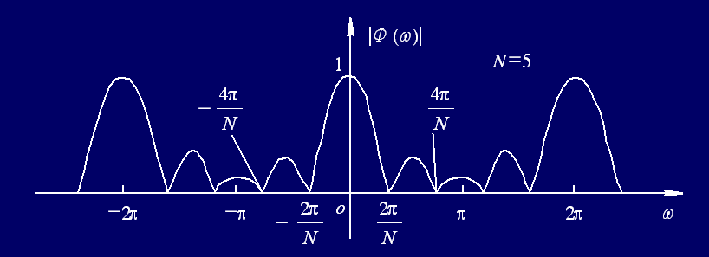
频域插值函数幅度特性(N=5)
时域插值函数

Slide 91
对于有限长序列 的 和 可以有时域序列 和频域序列 的两套表达式：

Slide 92
三者之间的关系
复频域
插值
频域
离散频域
插值
返回

Slide 93
§3-6 利用DFT计算模拟信号的傅立叶变换(级数)对
三、利用DFT对非周期连续信号傅立叶变换的逼近过程
采样
截断
周期
延拓
主值
序列
FT
DTFT
DTFT
DFS
DFT
周期
延拓
卷积
采样
主值
序列

Slide 94
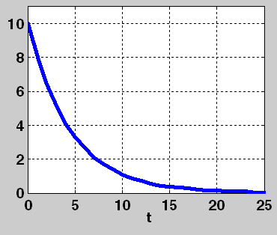
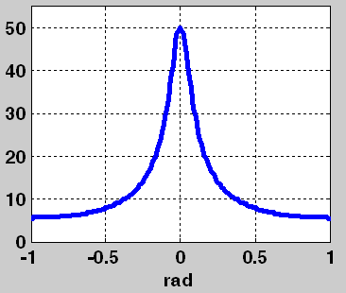
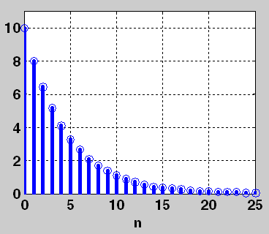
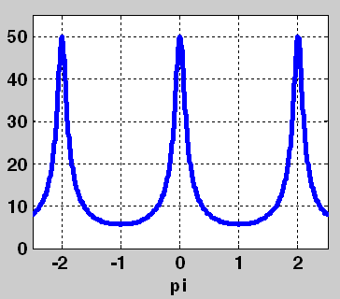
混叠失真

Slide 95
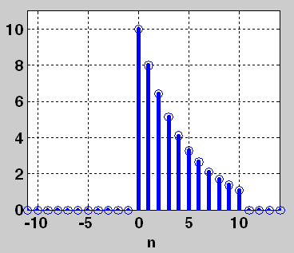
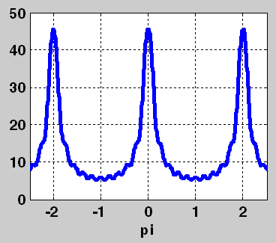
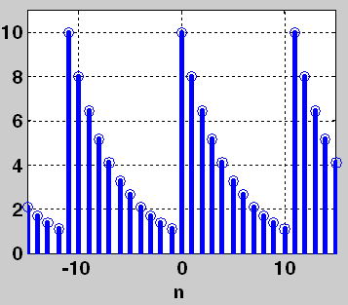
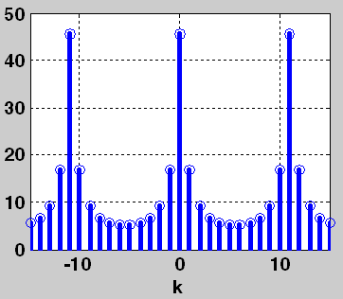
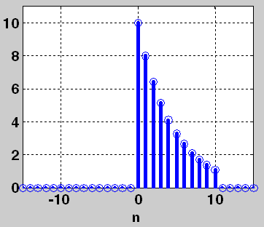
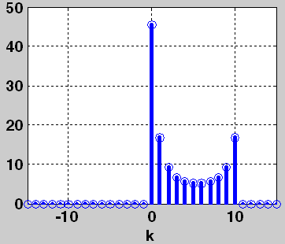
频
谱
泄
漏
栅
栏
效
应
go

Slide 96
一、对连续时间非周期信号的傅立叶变换的DFT逼近
x(t)由x(n)经时域插值函数内插得到
由 经频域插值函数内插得到
二、对连续时间周期信号的傅立叶级数的DFS逼近
x(t)由x(n)经时域插值函数内插得到

Slide 97
四、DFT与连续时间信号傅立叶变换间的误差
1、混叠失真
产生原因:采样频率没有满足采样定理
解决的办法:
1）增大采样频率f_{s}
2）加抗混滤波器
2、频谱泄漏
泄漏: 频谱分量从正常频谱扩展开来
产生原因: 数据截断
减少的方法: 1）截取更长的数据
2）不要突然截断，即改变窗的形状
泄漏只能抑制,不能消除
泄漏也会产生混叠

Slide 98
3、栅栏效应
产生原因: 用DFT计算频谱只能得到在离散点上的频谱而不能得到连续的频谱函数
减少的方法:增加频域抽样点数。在不改变时域数据的情况下，在记录末端添加零值点。
表示频域的采样间隔，又称频率分辨力
频率分辨力(单位:Hz)是指可分辨两频率的最小间距。它的意思是，假设某频谱的频率分辨力=5Hz，那么信号中频率相差小于5Hz的两个频率分量在此频谱图中就分辨不出来。
T₀信号的实际长度

Slide 99
例：一信号的最高频率为4kHz，对该信号作DFT，要求频率分辨率为≤10Hz。为了做快速DFT要求采样点数为2的整数幂。
问：1、最小记录长度是多少？
2、采样点的最大时间间隔多少？
3、在一次记录中，最少记录点数是多少？
解：
1.
2.
3.

Slide 100
4、提高频率分辨力的方法
时域补零
错！
提高计算分辨力
增加信号实际长度——提高物理分辨力
信号的实际长度
END

Slide 101
频谱泄漏

Slide 102
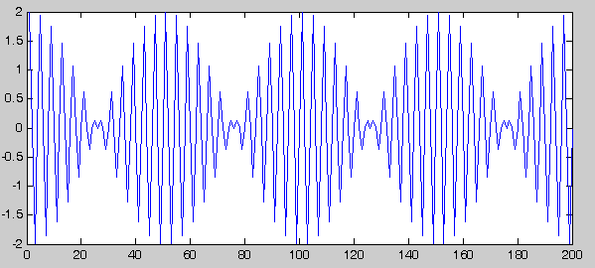
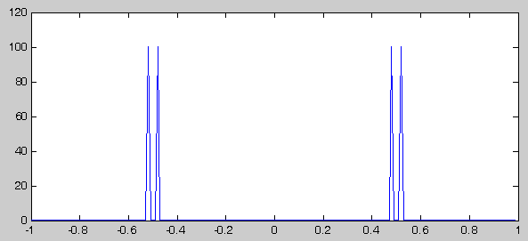

Slide 103
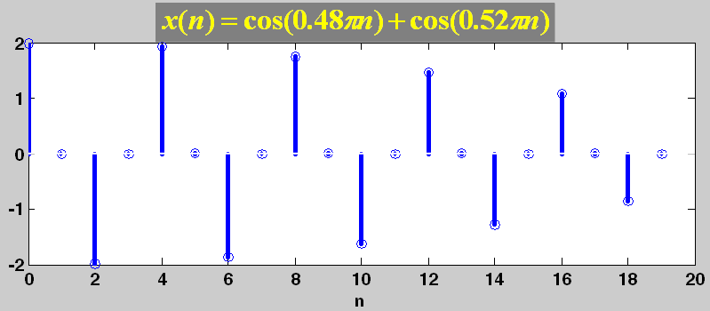
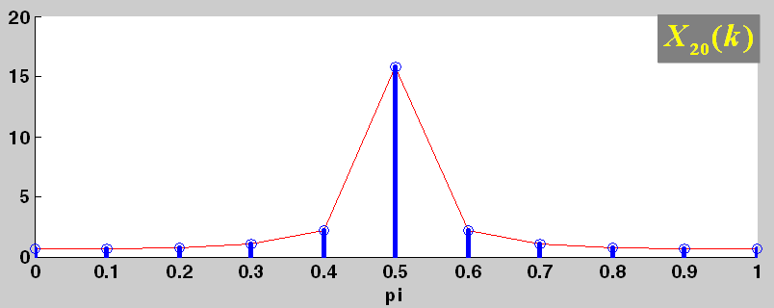

Slide 104
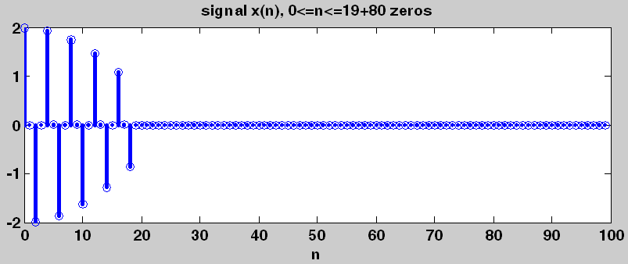
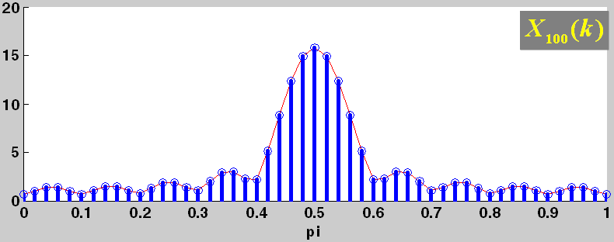

Slide 105
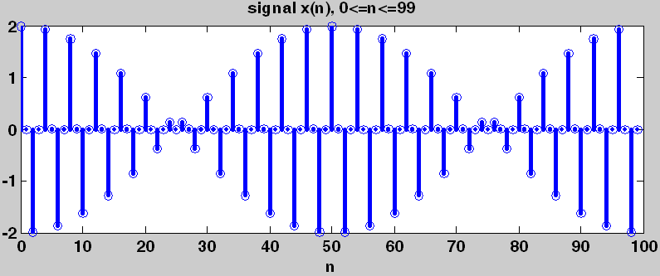
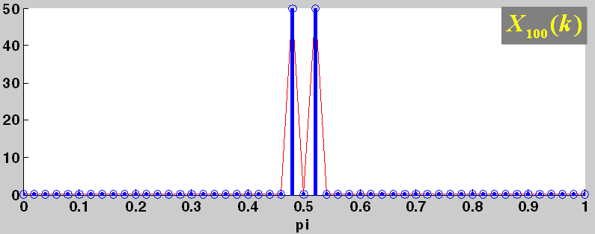

Slide 106
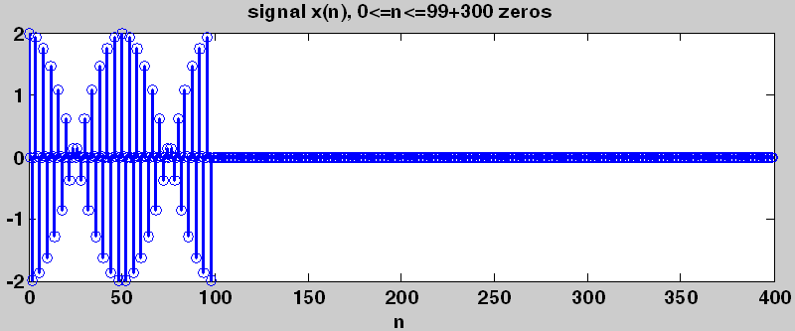
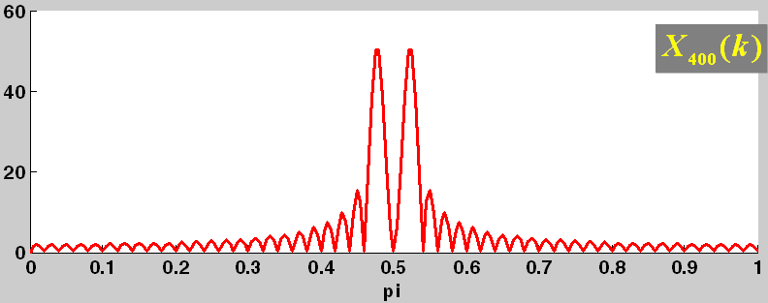
返回

Slide 107
作业 (数字信号处理简明版 )
3.1
3.2
3.3
3.4
3.5 (1)(2)(3)
3.8
3.9
3.10
3.12
3.13
3.14
3.15
3.16
3.17
3.18
3.19
3.22
3.23
3.24 (2)
3.26

Slide 108
返回
返回2

Slide 109
返回

Slide 110
回
令 m = -n

Slide 111
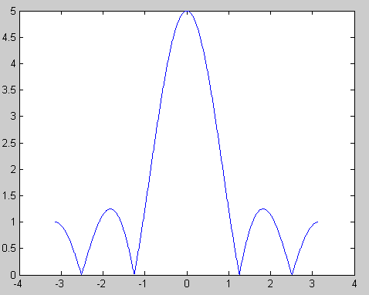
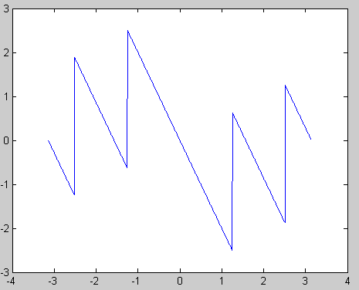
3-17.
1) X(e^{jω}) = DTFT[x₁(n)]

Slide 112
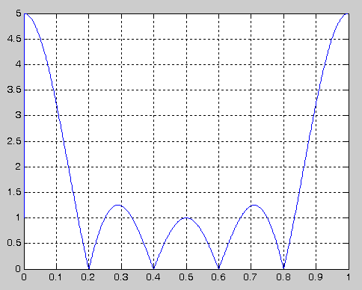
2) X₁(k) = DFT[x₁(n)]
5等分
3) X₂(k) = DFT[x₁((n))₁₀R₁₀(n)]
10等分
4) X₃(k) = DFT[(-1)^{n} x₁((n))₁₀R₁₀(n)]
圆周右/左移5位

Slide 113
5) x₄(n) = IDFT[X_{2ep}(k)]
= x₁((n))₁₀R₁₀(n)
6) x₅(n) = IDFT[Im[X₂(k)]]
8) x₇(n) = IDFT[W₁₀^{-2k}X₂(k) X₂(k)]
x₂(n)和自己做10点圆周卷积再圆周移位
+2

Slide 114
7) x₆(n) = IDFT[X₂((N-1-k))_{N}R_{N}(k)]

Slide 115
证明：如果x(n)实数偶对称，则其DFT结果X(k)也是实数偶对称
DFS → DFT
x(n)实数偶对称
令 m = -n
即X(k)是偶对称

Slide 116
即X(k)是偶对称
所以X(k)是实数，且是偶对称的

Slide 117
本章学习目标
1）理解傅里叶变换的几种形式
2）了解周期序列的傅里叶级数及其性质
3）理解离散傅里叶变换及其性质
4）了解频域抽样定理
5）理解频谱分析的过程

